Slide 1
Время
Прошлое и Настоящее
Работа
Мельниковой Елизаветы,
ученицы 6 «В» класса
ГБОУ СОШ № 285
Красносельского района
Санкт-Петербурга

Slide 2
Цель исследования: выяснить отношение людей ко времени в Древних Цивилизациях и сейчас
Задачи исследования:
Узнать, что такое время
2) Как к нему относятся и относились люди
2) Ознакомиться с Богами Времени, выяснить, знают ли люди в наше время об этих Богах
3) Рассказать о славянском Числобоге, о его роли в жизни славян
Сделать вывод

Slide 3
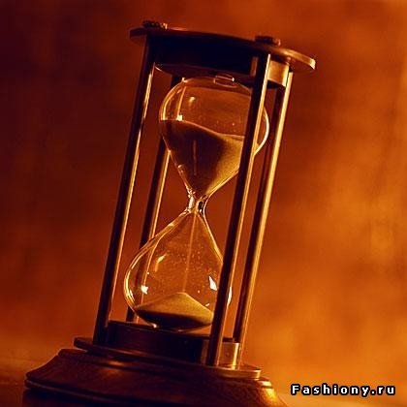
Что же такое Время?
Время – основная (наряду с пространством) форма существования материи, заключающаяся в закономерной координации сменяющих друг друга явлений. Оно существует объективно и неразрывно связано с движущейся материей.

Slide 4
Что такое время для современных людей

Slide 5
Как современные люди относятся ко времени

Slide 6
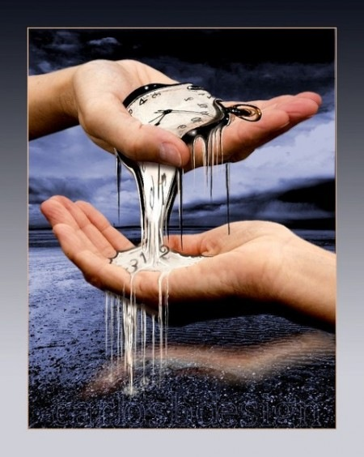
Время для людей Древности
Время – вечно движущееся, изменяющееcя, неуловимое – будоражило умы людей с глубокой древности.
Сущность времени всегда ускользала от человеческого сознания.
Его невозможно осмыслить
полностью.

Slide 7
Для чего людям древности было нужно время
Людям нужны были знания о временах года, дня, месяца.
Понимание смены времен года жизненно важно для успешного выращивания зерновых культур – появились календари.
Все религии отводили времени очень важную роль, будь то в астрологии, историях о сотворении, циклических мировых историях, представлениях вечности и т.д.

Slide 8
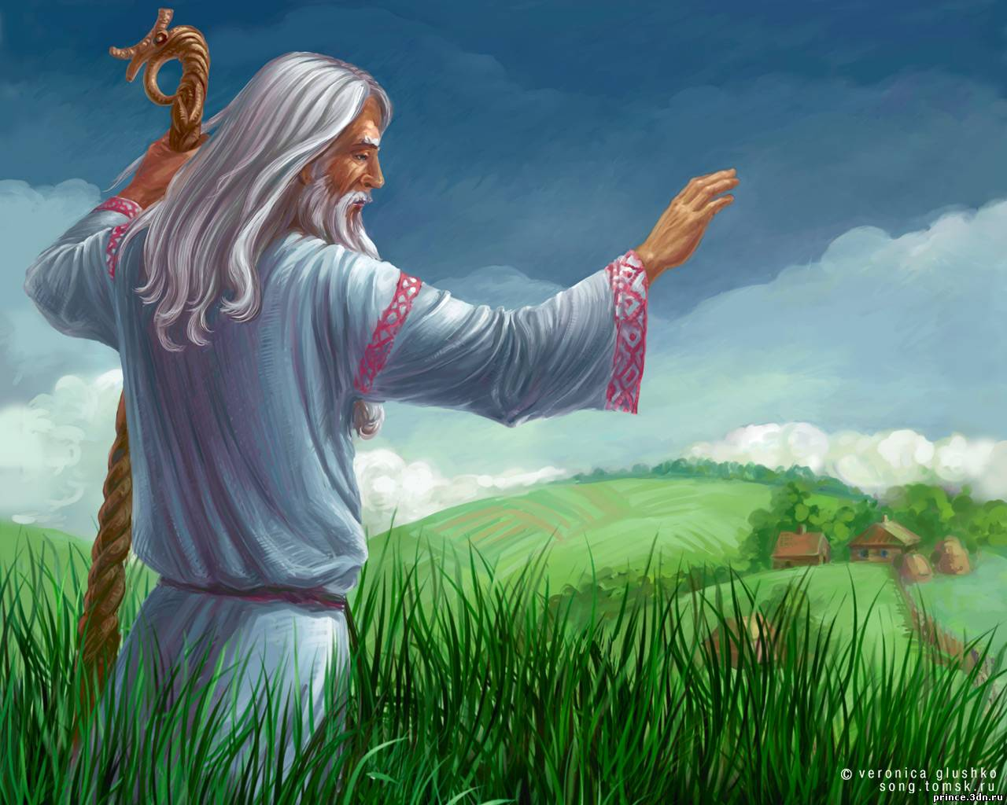
Во многих религиях возможно посещение и прошлого и будущего: прошлого – с целью его продления в настоящем, чтобы неправедные деяния могли быть исправлены и прощены, а будущего – с целью частично его узнать.
Религии разработали множество способов истолкования будущего, описали, чему будут подобны последние времена и как их достичь.

Slide 9
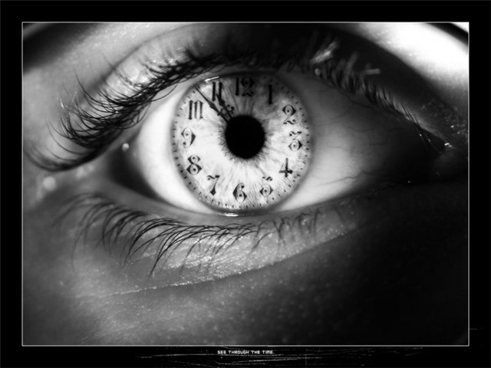
Боги Времени в понятии Древних людей
Не умея понять и объяснить субъективную суть времени, люди древности нередко приписывали его сущность богам.
В одних религиях боги, олицетворяющие время, играли второстепенную роль, в других – мыслились как существовавшие изначально, ещё до момента сотворения мира.

Slide 10
Знают ли современные люди о богах времени прошлого

Slide 11
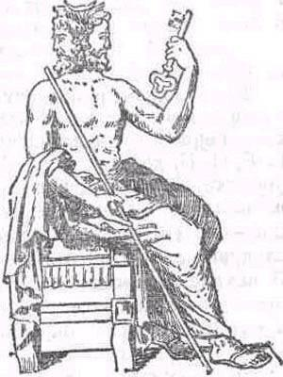
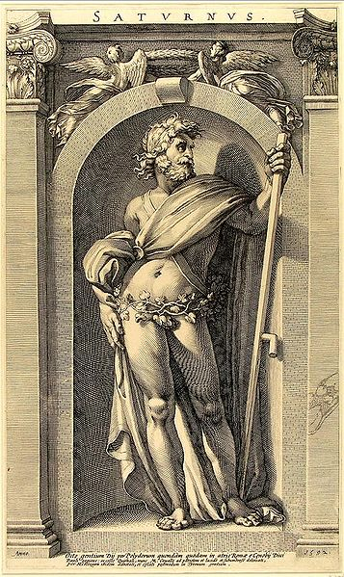
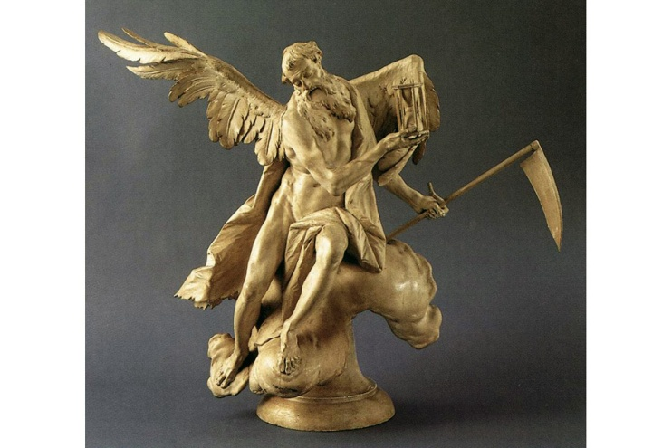
Боги времени в Древней Греции и Риме
Греция - Титан Хронос (Кронос)
Рим – Сатурн
Янус - бог начала и конца. Представляли с двумя лицами: молодым, обращенным в будущее, и старым, смотрящим назад, в глубь времен.

Slide 12
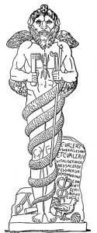
Иранский бог
Зерван (Зурван) - это непостижимое высшее начало, Абсолют Абсолютов, лежащий в основе всего сущего, верховный бог, воплощение времени и судьбы. Считалось, что человек не способен осознать, что такое Зерван.

Slide 13
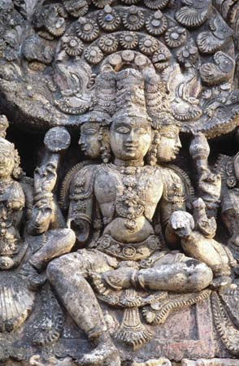
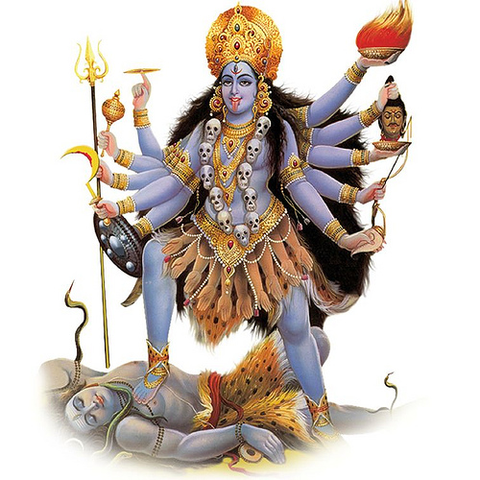
Индийские боги
В роли божества, породившего мир из своего семени, является Праджапати.
Цикличность времени в индуизме - божество Кала. Оно признается особой энергией или формой Шивы, которым или в котором создается Вселенная и которое, обратившись в грозное пламя, уничтожает ее в ходе светопреставления.

Slide 14
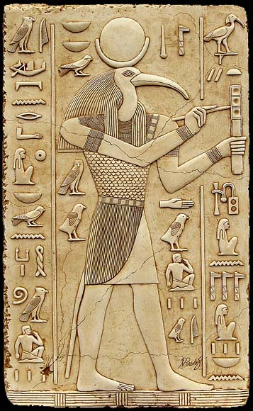
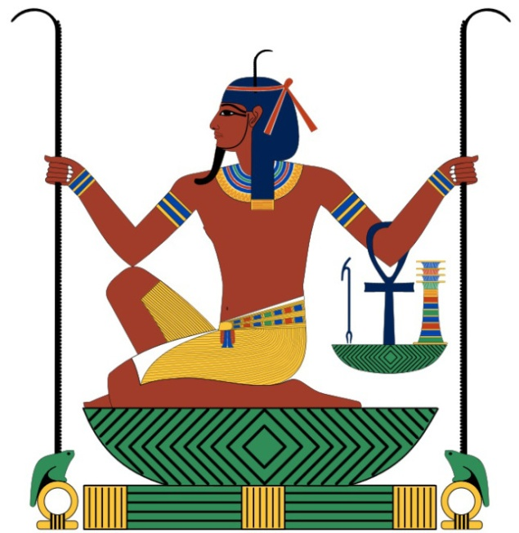
Древнеегипетские боги времени
Для египтян знания о времени было жизненно важно для выращивания зерновых культур. Их земледелие зависело от разливов Нила. Это сыграло огромную роль в развитии их календаря.
Почитались ими и боги, олицетворяющие время, которыми считались бог мудрости Тот и бог бесконечности Хех.

Slide 15
Славянский Числобог
В славянской мифологии Числобог был покровителем луны, букв, чисел, календаря и всем что с этим связано.
Считалось, что Он -управляющий течением Реки Времени, а также Бог-Хранитель Даарийского Круголета и различных жреческих систем Славяно-Арийского летоисчисления.
Числобог вычислял продолжительность эпох и длительность Дней Сварога.

Slide 16
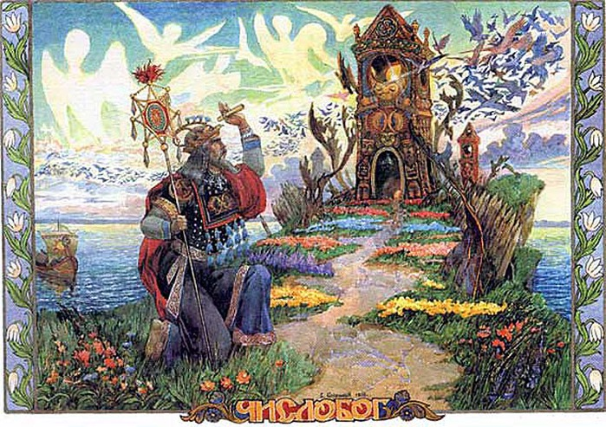
Символы Числобога – весы, счёты, измерительные приборы, числа и арифметические знаки.
Планета, связанная с Числобогом – Сатурн, вблизи которого находится «временная дыра», место перехода в иные миры и реальности.
В народных преданиях и ведических писаниях он стоит особняком от всех остальных богов и никому из них не подчиняется, что указывает на его особый статус и величие.
Сакральная птица – вещунья кукушка, которая в определенные дни и часы вещает людям об отпущенных сроках и их грехах.

Slide 17
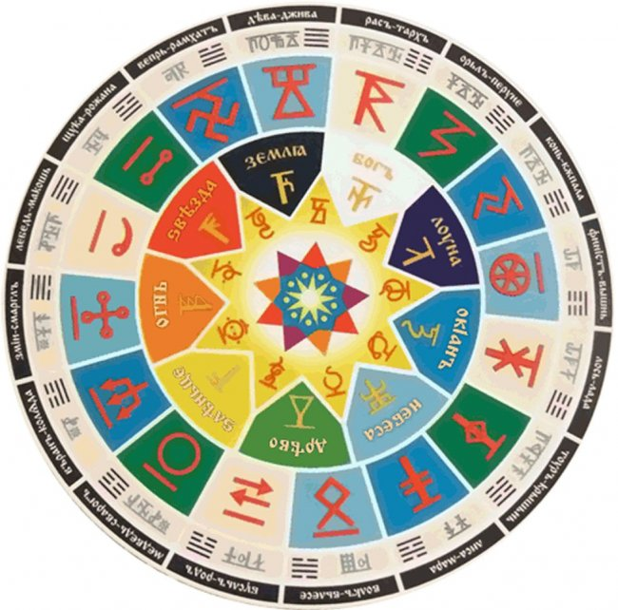
Даарийский Круголет Числобога
В русском календаре у каждого Лета свое название: Путь (Странник), Жрец, Жрица, Мир, Свиток
из них 15 Простых и 1 Священное Лето (Храм); это один Круг Лет = 16 Лет.
Проходя 9 Стихий, они образуют Круг Жизни = 144 Лета (9 Кругов Лет).
Круг Жизни - это полный цикл Круголета Числобога
Наши Предки вели
летоисчисление не
веками (100 лет), а
Кругами Жизни
(144 Лета).

Slide 18
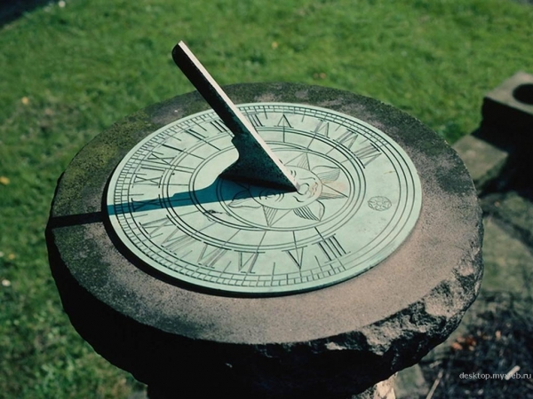
Выводы
Раньше люди обожествляли время, оно было непонятным, малоизученным, каждый чувствовал как оно может тянуться, а могло сжиматься, это заставляло людей задуматься.
Так люди постепенно стали изучать время, разбираться, что же это за четвертое измерение.
Сейчас люди ценят время, но
оно так и не изучено до конца.
Время для современных
людей – нечто естественное,
его не обожествляют.

Slide 19
СПИСОК ЛИТЕРАТУРЫ
М.Б.Ладыгин, О.М.Ладыгина Краткий мифологический словарь - М.: Издательство НОУ "Полярная звезда", 2003.
Кондрашов А. Легенды и мифы Древней Греции и Рима: Энциклопедия. - М.: РИПОЛ классик, 2005.
Мифы народов мира/под ред. Токарева С. А. - М., Советская энциклопедия, 1992 г.
Мирча Элиаде История веры и религиозных идей.
Уитроу Дж. Естественная философия времени., М., 1964
Б. А. Тураев. «Бог Тот». 1898.
Н. Кун «Легенды и мифы Древней Греции»
Зороастрийская мифология. И. В. Рак, 1998
Мифология.Энциклопедия, М.:Белфакс, 2002
Легенды и мифы Древнего Египта, М.:Летний Сад, 2001
С. Фингарет. Мифы и легенды древнего Востока, М.:Норинт, 2002
Хрестоматия по истории Древнего Востока, ч. 1-2, -М., 1980
С. Крамер "Мифология Шумера и Аккада", -М.:Просвещение, 1977
А. Еманов "История мировых цивилизаций", -М.: ТюмГУ, 2003
Н. Гусева "Мифы древней Индии", -М.: Летний Сад, 2002
Б.А.Рыбаков «Язычество древних славян», -М.:Русское слово, 1997
В.Калашников «Боги древних славян», -М.:Белый город, 2003
Д.Гаврилов, А.Наговицын «Боги славян. Язычество. Традиция», -М.:Рефл-Бук, 2002

Slide 20
Список источников иллюстраций
http://aeterna.qip.ru/test/view/57400/?page=1
http://im5-tub-ru.yandex.net/i?id=221706451-17-72&n=21
http://www.proza.ru/pics/2012/11/20/1144.jpg
http://k.foto.radikal.ru/0701/33f398d39dbb.jpg
http://planetguide.ru/eimage/2012/04/29/29134f9d69f34a305.jpg
http://im2-tub-ru.yandex.net/i?id=111394244-15-72&n=21
http://stihoslov.ru/sites/stihoslov.ru/files/10288/579533.jpg?1324825525
http://forum.rozamira.org/uploads/monthly_04_2012/post-1279-1334414679_thumb.jpg
http://media-3.web.britannica.com/eb-media/32/82732-004-AD7886F8.jpg
http://farm4.static.flickr.com/3177/2961132333_c72cc24d66.jpg
http://ahmadsamantho.files.wordpress.com/2010/07/relief-gambar-mesir-dewa-thoth_lg-hermes.jpg
http://laexuberanciadehades.files.wordpress.com/2012/11/heh1.jpg?w=645&h=663
http://img0.liveinternet.ru/images/attach/c/1/50/768/50768140_CHislobog.jpg
http://rnns.ru/uploads/posts/2010-01/1263210333_daariyskiykrugoletchisloboga_1.jpg

Slide 21
В тестировании принимали участие ученики 6в класса, 2в класса и учителя школы №285

